Slide 1
Escuela Normal de Educación Preescolar.
CICLO ESCOLAR 2021-2022
Paola Davila Peña #3
Mayela Abigail Moncada Cadena #14
Alma Cristina Olvera Rodriguez #18
Maestra: Silvia Banda Servin
Curso: Creación Literaria
3C
UNIDAD 1 DISCURSOS LITERARIOS EN LA NIÑEZ.
Detecta los procesos de aprendizaje de sus alumnos para favorecer su desarrollo cognitivo y socioemocional.
Integra recursos de la investigación educativa para enriquecer su práctica profesional, expresando su interés por el conocimiento, la ciencia y la mejora de la educación.

Slide 2
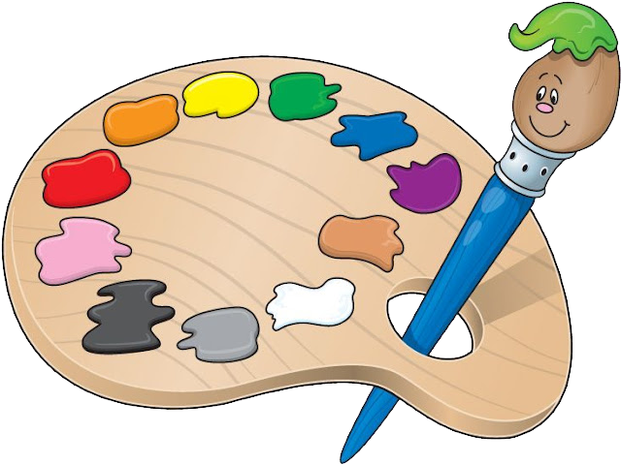
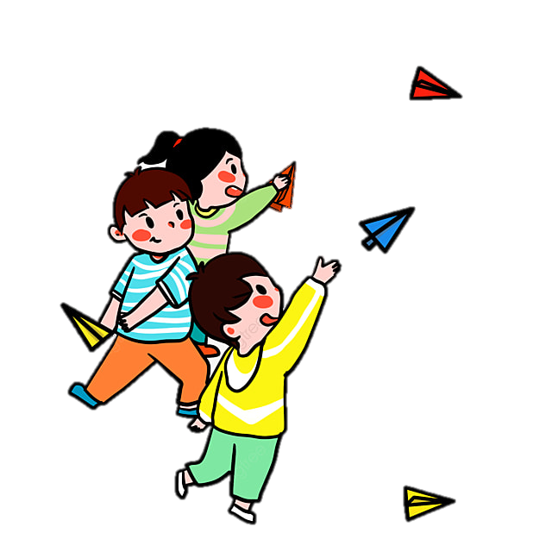
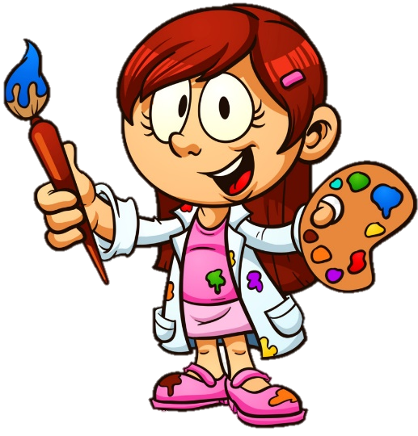
Un niño llega al mundo cargado de incertidumbres, privado aun de la capacidad de representación, de códigos compartidos con aquellos que lo reciben, con el mundo cultural que ha de habitar.
Arte y juego en los niños pequeños *metaforas del vivir
Jugar y el arte nos ayuda a entender la vida, y también el arte nos ayuda a entender la vida.
Traen un aparato perceptivo absolutamente virgen, en el que aun no se han inscripto las marcas del lenguaje, los sentidos ya establecidos de los modos de mirar compartidos culturalmente.
El impulso creador es algo que se puede entender como una cosa en sí misma, que es necesaria si el artista quiere producir una obra de arte, pero también como lo que se encuentra presente cuando cualquiera contempla algo en forma saludable o hace una cosa de manera deliberada,

Slide 3
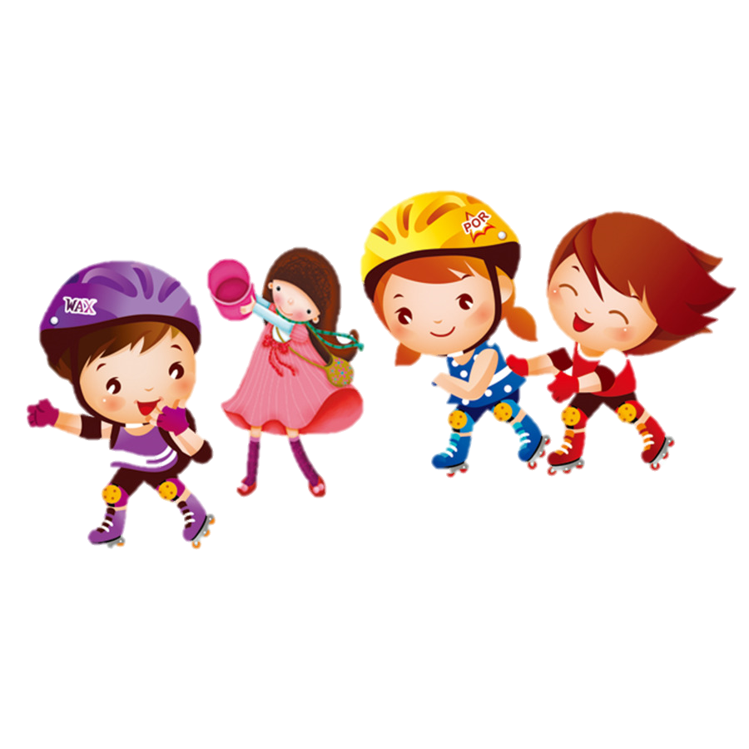
Los sonidos: la voz que imprime sentidos a sus sensaciones, a sus dolores, a su hambre, a sus alegrías: la voz o las voces que le cantan canciones de manos, de ratones, de caballos, o canciones para dormir.
Las imágenes: primero el rostro más querido, después otros rostros, más allá los colores, la naturaleza, los juguetes y finalmente los libros.
“Protoliteratura” Pensemos en un bebé que lee un libro, lo chupa, lo sacude, señala las imágenes, balbucea. No tenemos dudas de que juega, explora, investiga.
¿Qué es la literatura para un bebé o niño pequeño?
Eco / voz / palabra / imagen / literatura.
La literatura implica un trabajo psíquico, o como diría Michèle Petit, el lector no consume pasivamente un texto; se lo apropia, lo interpreta, modifica su sentido, desliza su fantasía, su deseo y sus angustias entre las líneas y los entremezcla con las del autor. Y es allí, e donde el lector se construye.
Entonces leemos libros para aprender ciertos temas, o para estimular el lenguaje, o para superar problemas emocionales, pero no estamos introduciendo al niño en el terreno del arte.Las pinacotecas: ¿dónde están?
Los niños pequeños son naturalmente surrealistas, tienen la capacidad de establecer lógicas alternativas a partir de la libertad con que circulan sus imágenes mentales y asociaciones.
Daniel Stern, un psicoanalista que estudia el nacimiento de las relaciones intersubjetivas en los niños, describe la percepción de los primeros años como una “percepción amodal”.
La percepción amodal es una gran riqueza de esos primeros años, porque implica la posibilidad de una multiplicidad de registros en funcionamiento, aunque luego irán soterrándose en beneficio del lenguaje, que deberá organizar la experiencia, volverla nombrable, representable, etc.

Slide 4
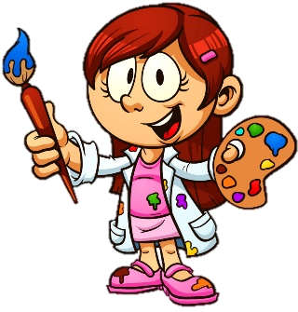
los niños pequeños tiene enormes posibilidades en la lectura de imágenes, ofrecerles libros con ilustraciones “simples” es un menosprecio de sus posibilidades inteligentes y estéticaslas primeras pinacotecas, ¿dónde están? en los libros ilustrados, fundamentalmente.
Todo se inicia jugandoLos objetos que propongamos para las actividad son grandes apoyos a la hora de pensar su relación con el arte. Dice Barthes: Los juguetes habituales son esencialmente un microcosmos adulto.
Las obras de los ilustradores infantiles hacen la primera pinacoteca de los chicos; percibir esta realidad nos sitúa de manera diferente con respecto a “qué es el arte” o “dónde está el arte”.
Arte y juego: entre los juguetes y los objetos estéticos.
Arte y juego: entre los juguetes y los objetos estéticos. Todo se inicia en el jugar, y los objetos que le propongamos a los chicos para su actividad serán grandes apoyos a la hora de pensar su relación con el arte.
Pensando en el juego y los juguetes, en el arte y en las propuestas que les hacemos a los niños, vale la pena detenernos a evaluar cuánto de reproductivo suele jugarse allí, cuanto de “informativo” tienen las actividades que planificamos como artísticas, cuánta disociación suele haber entre la “seriedad” de la enseñanza y la “expresión” del juego o el arte.
De su variedad dependerá en gran parte la posibilidad de inventar y buscar caminos propios, partiendo de cierta asepsia del objeto en relación con las representaciones, y también del lugar que elijamos ocupar como mediadores, ya sea proveyendo los materiales, ya sea en los modos de interacción que elijamos sostener.

Slide 5
en la clase de música si las canciones son sentidas, y hay exploración, y variedad estética, y descubrimiento
en la pintura con las manos de los más pequeños, cuando descubren sus huellas, y de los más grandes cuando buscan emular a los “grandes” y entre tanto descubren sus estilos propios
En las más pequeñas situaciones vinculares con un bebé, en los juegos más espontáneos y desorganizados, en la toma posesiva de un lector por parte de un cuento de miedo, sobre todo si les dan ganas de correrse cerquita de la maestra;
¿Dónde ocurre el arte?
en la plaza cercana al jardín, cuando fuimos a conocer una escultura de Botero deslumbrante, como tantas otras hay en las plazas de la ciudad, y luego los ojos de todos los chicos se volvieron hábiles descubridores de esculturas por todas partes
en la exploración del movimiento que busca la propia expresión, la coreografía a construir; en algunas de las películas que atrapan a los chicos por su estética visual, por la riqueza de su guión
en el bebé que ya no se chupa el libro y lo distingue claramente en su uso de los juguetes habituales.

Slide 6
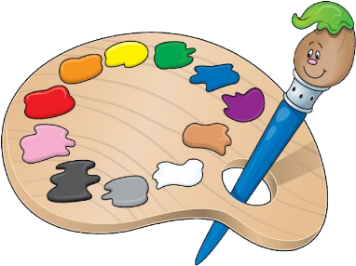
Imaginar el alcance de la capacidad creadora de un niño pequeño sometido a tantos condicionamientos culturales como los de nuestro tiempo es bastante complejo, sobre todo si la oferta lo convierte cada vez más en “usuario” y menos en “jugador”.
No hay arte sin metáfora, ni tampoco acceso al pensamiento sin metáfora.
Contra lo plano y lo duro de la vida tecnologizada, el acceso a la ternura, a la palabra, a la vida imaginativa, transforma ética y estéticamente el modo de estar en el mundo.

